Slide 1

测量小灯泡的电功率

Slide 2
测量小灯泡的电功率
测量小灯泡的实际电功率：
（1）使小灯泡两端的电压等于额定电压，观察小灯泡的亮度，测量它的额定功率。
（2）使小灯泡两端的电压低于额定电压，观察小灯泡的亮度，测量它的实际功率。
（3）使小灯泡两端的电压约为额定电压的1.2倍，观察小灯泡的亮度，测量它的实际功率。

Slide 3
设计实验
实验原理：P=UI
（1）测量小灯泡的电压U和电流I，需要用哪些仪器，如何连入电路？
（2）如何改变小灯泡两端电压和电流，需要用到什么仪器，如何连入电路？
（3）连接电路时，开关应（断开/闭合）？闭合开关前，滑动变阻器的滑片应滑至什么位置？

Slide 4
V
电路图
P
L
A
S
记录数据
次数 | 电压U/V | 电流I/A | 发光情况 | 电功率P/W
1 | 2.5 | 0.3 | 正常发光 | 0.75
2 | 2 | 0.28 | 较暗 | 0.56
3 | 3 | 0.34 | 较亮 | 1.02

Slide 5
实验结论
U_{实} = U_{额} | P_{实} =P_{额} | 灯正常发光
U_{实}＜U_{额} | P_{实} P_{额} | 灯比正常发光_____
U_{实}＞U_{额} | P_{实} P_{额} | 灯比正常发光_____ 灯有可能被______

Slide 6
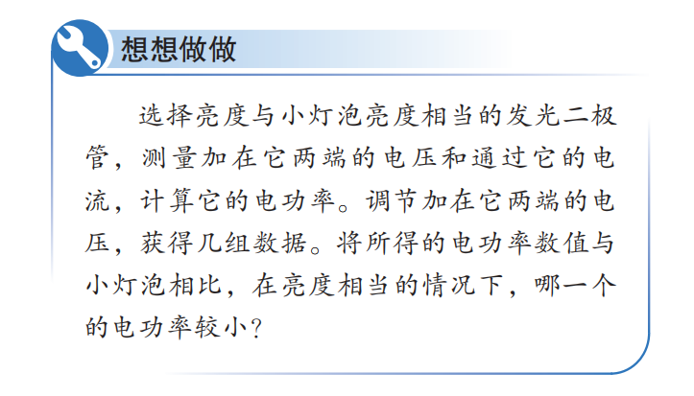

Slide 7
测出小灯泡的额定功率应是( )
A.小灯泡发光最亮的一次
B.小灯泡发光最暗的一次
C.小灯泡达到额定电压正常发光的一次
D.随便哪一次都可以
在“测定小灯泡的功率”的实验中，要测定电压为2.5 V的小灯泡的额定功率，在实验操作过程中，手和眼的分工应该是( )
A.手移动滑动变阻器的滑片，眼睛看电流表的示数
B.手移动滑动变阻器的滑片，眼睛看电压表的示数
C.手移动滑动变阻器的滑片，眼睛看小灯泡的亮度
D.手按开关，眼睛看电流表的示数和小灯泡的发光情况
C
B

Slide 8
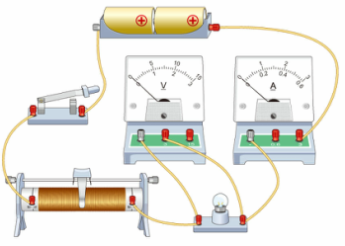
下图是一位同学为测量小灯泡的功率所连的电路。这个电路有什么错误或不妥之处？应该怎样纠正？请你画出正确的电路图。

Slide 9
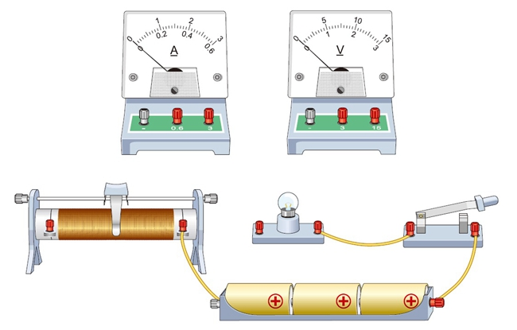
某实验小组的同学用如图所示的器材测量小灯泡电功率.已知待测小灯泡额定电压为3.8V，小灯泡的额定功率估计在1.2W左右.
（1）连接电流表时应选用哪个量程？
（2）用笔画出导线完成电路的连接.
（3）在虚线框中画出相应的电路图.

Slide 10
李芳家的电表上标着“3000revs/（kW·h）”。她用这个电能表来测量某用电器功率：她把家中的其他用电器都与电源断开，仅让这个用电器工作，1min内电能表的转盘转了15转。该用电器的功率是多少？

Slide 11
某电炉在额定电压220V下的功率为1000W，当实际电压只有额定电压的80%时，若电炉的电阻保持不变，此时电炉的实际功率是多少？

Slide 12
某学校共有电灯100盏，都用60W的普通照明灯泡，平均每天用4h。如果都改用40W的日光灯，不但可以省电，而且比原来更亮了。该校一年（365天）可节约多少电能？
W₁＝0.06 kW×4 h×100×365＝8 760 kW·h
W₂＝0.04 kW×4 h×100×365＝5 840 kW·h
ΔW＝W₁－W₂＝8760 kW·h－5 840 kW·h＝2 920 kW·h。

Slide 13
一盏标有“220V 100W”字样的电灯，它的电阻是多大？正常工作时通过灯丝的电流是多少？将它接到110V的电路中，它的实际电功率是多大？（不考虑温度对电阻的影响）

Slide 14
一位电视记者在讲到某工厂上半年共节电5000kW·h 的时候，手举一只理发用电吹风说：“我这只电吹风是500瓦的，也就是0.5千瓦，这个厂节省的电力可以开动10000个这样的电吹风.”这位记者错在哪里？
将功和功率的概念混淆。
应该说：“节省的电力可以使10000个这样的电吹风，工作一小时。”

Slide 15
一个“220V 800 W”的电炉，正常工作时电阻丝的电阻有多大？假如电路中的电压降低到200V,电阻丝的电阻不变，这时电炉实际的电功率有多大？

Slide 16
某次雷电的电流约2×10⁴A,电压约10⁸V,放电时间约0.001s。这次雷电的电功率约多少千瓦？释放多少能量？
P＝UI=10⁸V×2×10⁴A＝2×10¹² W＝2×10⁹ kW。
W＝Pt＝2×10¹²W×0.001s＝2×10⁹J。

